Slide 1
«Д.Н.Мамин-Сибиряк «Приёмыш».

Slide 2
Дмитрий Наркисович Мамин - Сибиряк
(1852-1912)

Slide 3
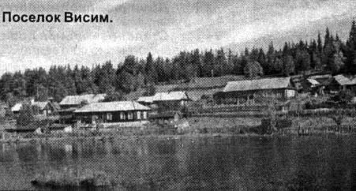
Дмитрий Наркисович Мамин-Сибиряк
Настоящая фамилия писателя Мамин. Родился он в 1852 году на Урале, в заводском поселке, в семье священника и сельской учительницы. В доме на счету была каждая копейка.

Slide 4
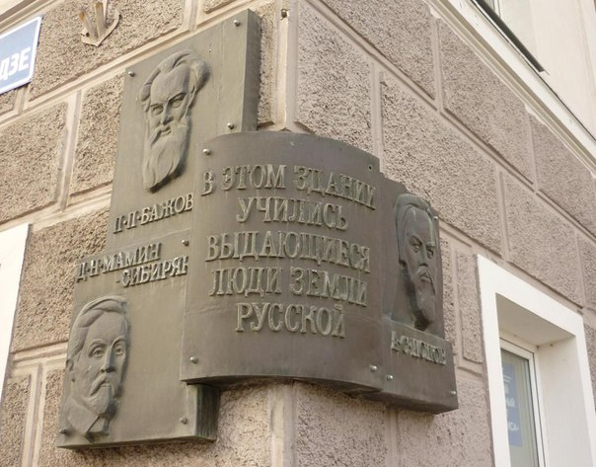
Писатель получил начальное домашнее образование, учился в Пермской духовной семинарии, но не закончил её.

Slide 5
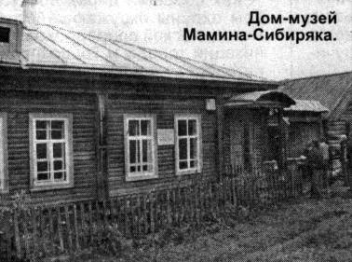
Родители Дмитрия Наркисовича были добрыми людьми. Они научили его ещё в детстве любить книгу. Он зачитывался Пушкиным и Гоголем, Тургеневым и Некрасовым.

Slide 6
Прошли годы.
Мамин - Сибиряк стал писателем. Он создал десятки романов и повестей, сотни рассказов. С любовью изображал в них простой народ и красоту уральской природы.

Slide 7
Из всех своих книг Мамин-Сибиряк особенно дорожил "Аленушкиными сказками". Дочь писателя Аленушка росла без матери, ее мать умерла. Отец любил девочку всем сердцем и делал все, чтобы ей хорошо жилось. Он говорил: "Это моя любимая книжка - ее писала сама любовь, и поэтому она переживет все остальное".

Slide 8
“ Это счастье писать для детей”,- говорил он. Ему хотелось научить ребят любить и уважать трудового человека, видеть и понимать красоту природы.

Slide 9
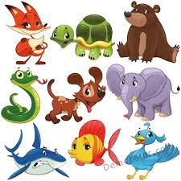
Птицы, рыбы, звери В душу людям смотрят. Их пожалейте, люди! Не обижайте зря! Ведь небо без птиц – не небо, А море без рыб – не море, А земля без зверей - не земля.

Slide 10
- Как вы думаете, о ком или о чём рассказ Д.Н. Мамина-Сибиряка «Приёмыш»?
- Что вы знаете об этих птицах?

Slide 11
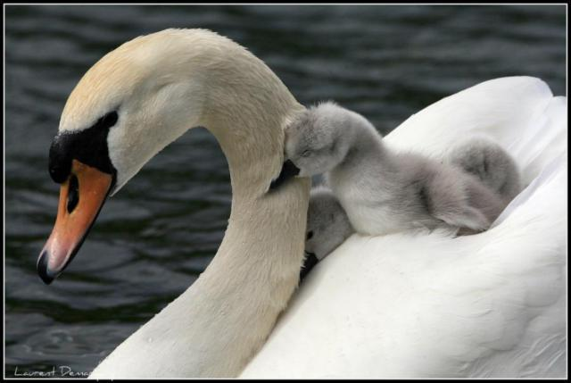
ЛЕБЕДЬ- «Божья птица» , «божья тварь» (создана Богом).

Slide 12
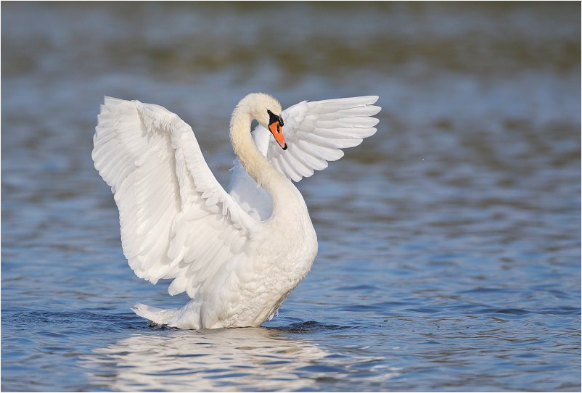
«Царская птица» Лебедь - царь птиц

Slide 13
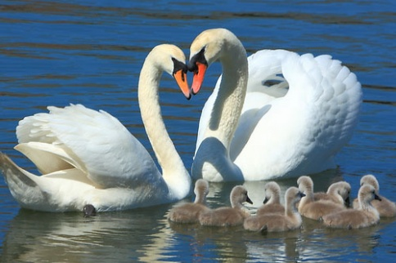
Лебедь - издавна на Руси считалась символом верности.

Slide 14
Птицы узнают друг друга так же, как и мы, люди, - «в лицо». Лебедь не спутает свою супругу с другой птицей!

Slide 15
Лебединая семья никогда не разлучается: они вместе плавают, добывают пищу, строят гнездо, воспитывают детей, улетают в далекие теплые страны.

Slide 16
Такая верность получила название ЛЕБЕДИНАЯ ВЕРНОСТЬ- «любить и беречь»

Slide 17
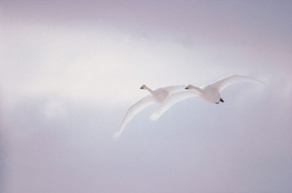
ЛЕБЕДИНАЯ ВЕРНОСТЬ- ради своего любимого или любимой они жертвуют своей жизнью.

Slide 18
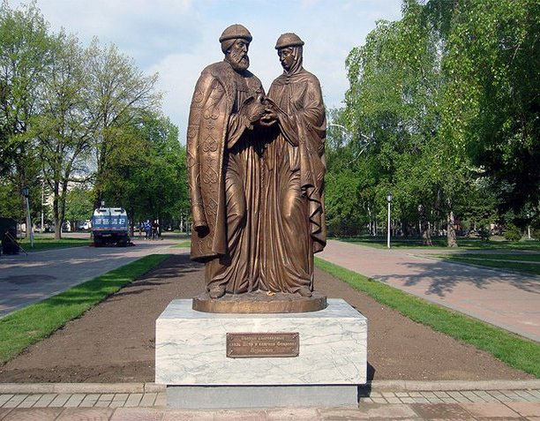
Такой любви надо учиться у лебедей нам, людям. Создав семью, любить и беречь друг друга

Slide 19
ПОСЛОВИЦЫ
Когда семья вместе, и сердце на месте.
Хоть тесно, да лучше вместе.
С милым рай и в шалаше.
Живут душа в душу.

Slide 20
Чтение произведения. Дмитрий Наркисович Мамин-Сибиряк «Приёмыш»

Slide 21
Словарная работа.

Slide 22
Приёмыш - не родной,
приёмный.
Говорят:
«Воспитать приёмыша».

Slide 23
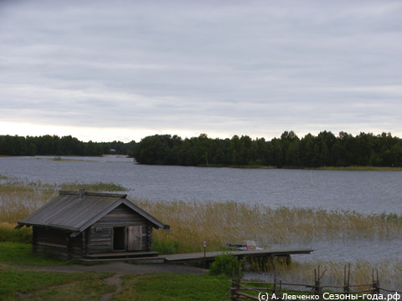
Сайма – рыбацкая стоянка

Slide 24
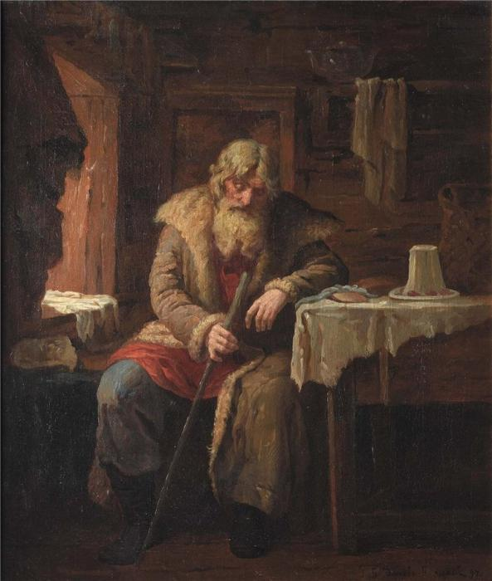
Бобыль-
одинокий мужчина.

Slide 25
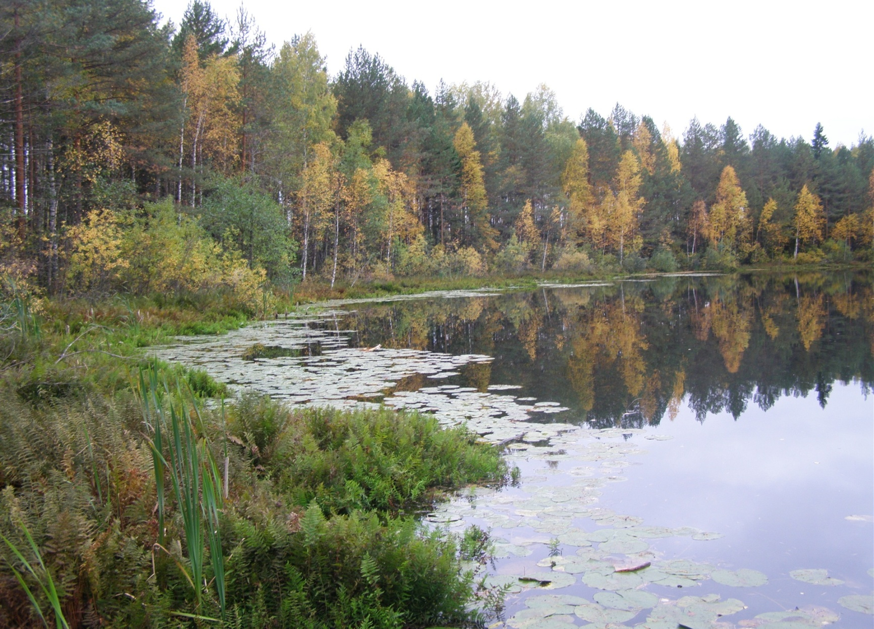
Заводь - небольшой залив в реке или озере с замедленным течением

Slide 26
Протока - боковой рукав реки или речка, соединяющая два водоёма

Slide 27
Особняком - отдельно от других
Грезилось-привиделось
Дескать-значит

Slide 28
Схиреет – заболеет
Сгрудятся - столпятся

Slide 29
Главная мысль произведения

Slide 30
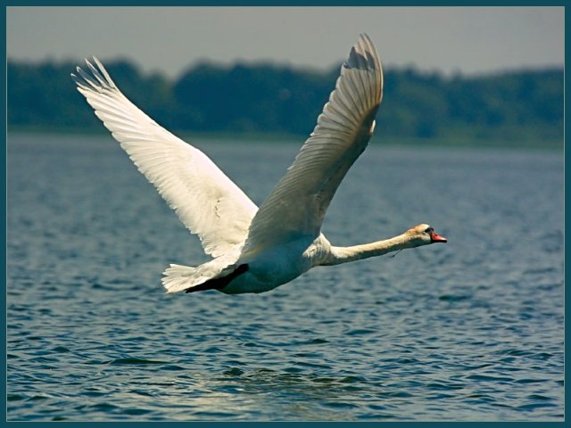
Приёмыш – дикая птица, лебедь. Невозможно дикую птицу держать без воли.

Slide 31
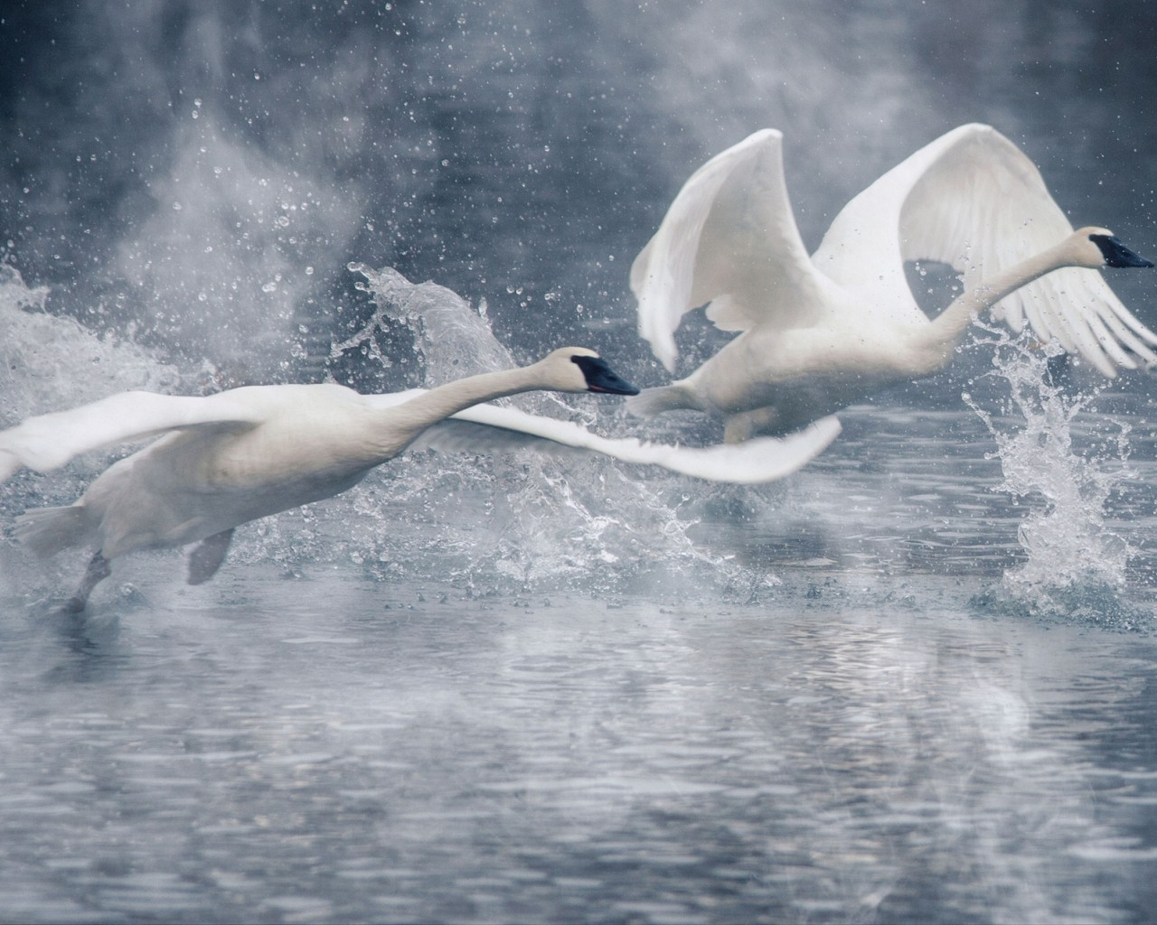
Человеку плохо одному, так и птице нужна пара, семья.

Slide 32
Используемые сточники:
https://www.drive2.ru/b/4062246863888208359/
http://www.zoopicture.ru/samye-vysoko-letayushhie/
http://www.liveinternet.ru/users/tatmel/post140433111/
http://www.realbrest.by/novosti/brest-i-region/lebedinaja-naberezhnaja.html
http://sc0018.esil.akmoedu.kz/documents/view/84D52B238D927CAF.html
http://infourok.ru/d.n._mamin_-_sibiryak_priemysh-458791.htm
http://festival.1september.ru/articles/310876/
http://svadbalist.ru/figurki-na-svadebnyj-tort-i-ih-znachenie/
http://www.liveinternet.ru/users/5158761/rubric/4105020/page2.html
http://www.al24.ru/pdf_kniga_4960.html

